Slide 1


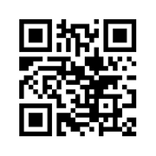

Slide 2



INSTALAÇÃO
  A Estatuinte foi instalada pelo Conselho Universitário, por aclamação, no dia 15 de dezembro de 2023
  Aprovada a Comissão Organizadora da Estatuinte, com 16 membros: 3 estudantes, 3 docentes, 3 TAEs, 3 pessoas indicadas pela Administração da Universidade, 1 representante da comunidade externa e 1 integrante de cada entidade representativa (ADUFC, SINTUFCE e DCE)

Slide 3

LANÇAMENTO DO PROCESSO ESTATUINTE
  Cerimônia de lançamento do Processo Estatuinte no dia 04/09/2024, com as presenças do reitor Custódio Almeida e da vice-reitora Diana Azevedo
  Aprovação do Regimento Geral do Processo Estatuinte da UFC na sessão do CONSUNI de 06/09/2024

Slide 4
OBJETIVOS DO PROCESSO ESTATUINTE
  Promover atividades e eventos para debater e definir a missão, os princípios e as finalidades, assim como a estrutura e o funcionamento da UFC
  Contribuir para a apropriação crítico-reflexiva dos conteúdos do Estatuto da UFC pela comunidade universitária
  Construir espaços de discussão diversos visando a um amplo engajamento no processo Estatuinte
  Ao final, apresentar minuta do novo Estatuto da UFC ao CONSUNI

Slide 5
INSTÂNCIAS DO PROCESSO ESTATUINTE
  Comissão organizadora da Estatuinte
  Comissões Setoriais nas Unidades Acadêmicas, com composição de estudantes, docentes e técnico-administrativos(as) em educação, e nas Unidades Administrativas
  Congresso Estatuinte a ser realizado com a participação paritária de delegados(as) definidos(as) nas Unidades Acadêmicas e Administrativas
  CONSUNI

Slide 6
PROCESSO DE MOBILIZAÇÃO
Caráter inclusivo, formativo e participativo, com as seguintes atribuições para a Comissão Organizadora e Comissões Setoriais:
  Promover palestras, debates, consultas, inclusive por meio digital, além de audiências públicas
  Implantar Comissões Temáticas, se houver interesse e necessidade, para a discussão de assuntos específicos
  Receber contribuições advindas das entidades representativas de docentes, técnico-administrativos e estudantes

Slide 7
COMISSÃO ORGANIZADORA DA ESTATUINTE
Instância de caráter consultivo e deliberativo que tem por objetivo geral coordenar a elaborar a proposta do novo Estatuto
  Na concepção geral das metodologias
  Na preparação de documentos (regimento, minutas)
no recebimento e na sistematização de propostas advindas das Comissões Setoriais e das entidades representativas
  Na articulação institucional para garantir apoio de pessoal e infraestrutura
  Na mobilização da comunidade universitária

Slide 8
COMISSÕES SETORIAIS
Ficarão responsáveis por conduzir o processo Estatuinte nas Unidades Acadêmicas e Administrativas, com as atribuições:
  Recolher propostas geradas em suas Unidades, bem como promover sessões de discussão e elaboração de propostas
  Realizar audiências públicas
  Sistematizar e enviar propostas de suas Unidades à Comissão Organizadora da Estatuinte
  Auxiliar no processo para eleição de delegados(as) ao Congresso Estatuinte

Slide 9
CONGRESSO ESTATUINTE
O Congresso Estatuinte é a instância anterior à apreciação pelo Conselho Universitário e será constituído pelos delegados, escolhidos em eleições realizadas em cada categoria, com direito a voz e voto

Slide 10
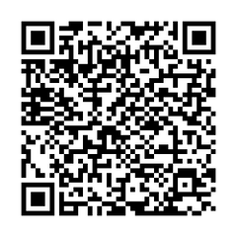
COMISSÃO ELEITORAL CENTRAL
A Comissão Eleitoral Central conduzirá os processos eleitorais da Estatuinte (Comissões Setoriais e Congresso Estatuinte). Essa Comissão é indicada pela Comissão Organizadora da Estatuinte e nomeada pelo reitor, tendo a seguinte composição: 7 integrantes titulares e 1 suplente, com pelo menos 1 representante de cada segmento da comunidade
universitária, da capital e do interior

Slide 11
ELEIÇÃO DE DOCENTES E TÉCNICO-ADMINISTRATIVOS
A eleição de docentes e técnico-administrativos em educação foi convocada pela Comissão Eleitoral Central e realizada pelo Sistema Helios, sob a coordenação do Conselho da Unidade e a supervisão técnica da Superintendência de Tecnologia da Informação (STI)
OBS.: Somente ocorreram eleições para a definição das Comissões Setoriais nas Unidades em que houve mais candidatos do que o número de vagas previsto

Slide 12
ELEIÇÃO DE ESTUDANTES
Todo o processo é coordenado pelo Diretório Central dos Estudantes (DCE), com a participação dos Centros e Diretórios Acadêmicos e do Conselho de Entidades de Base, sendo a consolidação dos resultados coordenada por comissão composta por membros discentes da Comissão Organizadora da Estatuinte e por representantes estudantis no Conselho Universitário

Slide 13
ELEIÇÃO NAS UNIDADES ADMINISTRATIVAS
Nas unidades administrativas – Pró-Reitorias, Secretarias, Superintendências, Sistema de Bibliotecas, Central Analítica, Ouvidoria Geral, Gabinete da Reitoria, Eideia e Editora UFC – e no Complexo Hospitalar, a Gestão da Unidade conduz reuniões para os processos de escolha

Slide 14

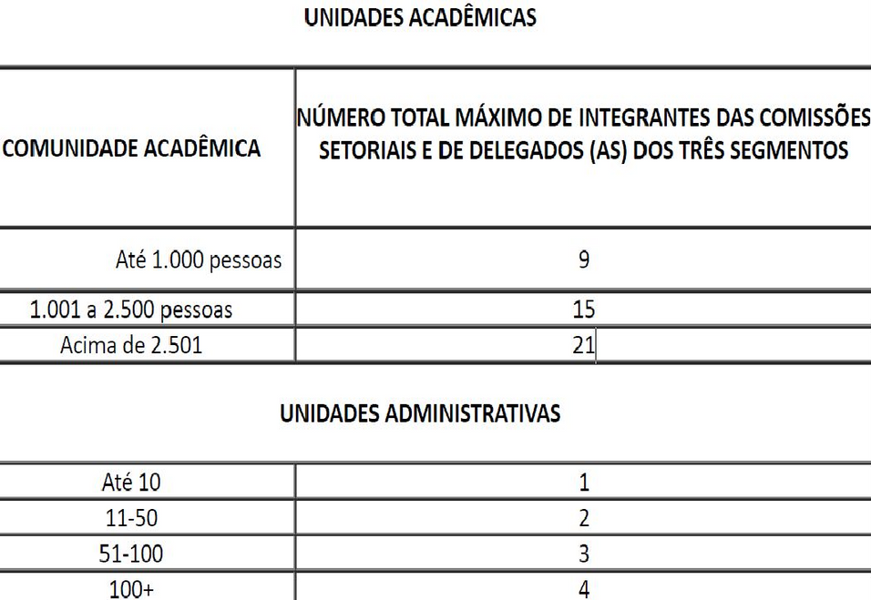

Slide 15
QUEM CONDUZ O PROCESSO ESTATUINTE NAS UNIDADES ACADÊMICAS E ADMINISTRATIVAS? E O QUE PODE FAZER?
Quem conduz o processo é a Comissão Setorial, podendo contar com apoio da Comissão Organizadora. O que pode fazer?
  Recolher e discutir propostas e documentos gerados, de modo presencial ou virtual, nas atividades desenvolvidas nas Unidades
  Realizar audiências públicas para a discussão do Estatuto

Slide 16
  Promover sessões de elaboração e redação de propostas para o Estatuto
  Encaminhar as propostas previamente sistematizadas para a Comissão Organizadora da Estatuinte a fim de compor o Documento de Sistematização
  Ajudar a organizar o processo eleitoral para escolha dos Delegados do Congresso Estatuinte

Slide 17
O QUE É NECESSÁRIO PARA INICIAR O TRABALHO DA COMISSÃO?
A Comissão Organizadora disponibiliza documentos que servem de base para orientar os primeiros estudos no processo Estatuinte:
  Resoluções e portarias do processo Estatuinte;
  Estatuto Atual da UFC: https://www.ufc.br/images/_files/a_universidade/estatuto_ufc/estatuto_ufc.pdf

Slide 18
TEXTO BASE ESTATUTO UFC VIGENTE (Subsídio Normativo)
1. DA UNIVERSIDADE
Os objetivos institucionais devem atender ao disposto no art. 43 da LDB, observado o tipo de IES e as suas funções. O parecer recomenda que entre os objetivos devam estar, obrigatoriamente, os relativos ao “estímulo cultural, formação de profissionais, incentivo à pesquisa, divulgação dos conhecimentos e a integração com a comunidade”

Slide 19
2.DA ADMINISTRAÇÃO UNIVERSITÁRIA
O art. 16 da Lei n° 5.540, de 1968, com as alterações introduzidas pela Lei nº 9.192, de 1995, recepcionada pela LDB (Lei nº 9.394, de 1996), regulamenta o processo de escolha e nomeação ou designação dos dirigentes universitários e das IES não-universitárias, públicas ou privadas

Slide 20
3. DA ADMINISTRAÇÃO ACADÊMICA
A estrutura organizacional deve descrever os órgãos colegiados (composição, atribuições e funcionamento) “observado o princípio da gestão democrática” (art. 206, VI, CF/88).

Slide 21
4. DO REGIME DIDÁTICO CIENTÍFICO
  Decreto nº 12.456, de 19 de maio de 2025, dispõe sobre a oferta da Educação superior em cursos de graduação e altera o Decreto nº 9.235, de 15 de dezembro de 2017, que dispõe sobre o exercício das funções de regulação, supervisão e avaliação das instituições de Educação superior e dos cursos superiores de graduação e de pós-graduação no sistema federal de ensino.
  Decreto nº 9.235, de 15 de dezembro de 2017, dispõe sobre o exercício das funções de regulação, supervisão e avaliação das instituições de educação superior e dos cursos superiores de graduação e de pós-graduação no sistema de ensino federal.

Slide 22
ELEMENTOS METODOLÓGICOS
Elementos Opcionais
  Estudo da competência e finalidade de um Estatuto de uma Universidade pública (Mesa de debate, Seminário, Reunião, outros)
  Divisão de grupos de estudo propositivo por eixo temático
Elementos Obrigatórios
3. Sessões públicas de análise do Estatuto atual da UFC (Tomar conhecimento do que existe para avançar em sua atualização)

Slide 23
4. Assembleia geral da unidade - Deve-se buscar a mais ampla participação da comunidade universitária. A metodologia da assembleia e sistematização devem seguir as orientações da Comissão Organizadora Estatuinte. As Assembleias da Unidade terão como “documento de referência” o Estatuto Atual da UFC
5. Audiências públicas - gerais e temáticas - abrangendo o conjunto da sociedade, para além dos públicos internos

Slide 24
SISTEMATIZAÇÃO E ENVIO PARA COMISSÃO ORGANIZADORA
  Template padrão de sistematização
  Repositório unificado de materiais de referência
  Indicação de textos complementares
ORGANIZAÇÃO DO PROCESSO ELEITORAL PARA ESCOLHA DOS DELEGADOS DO CONGRESSO ESTATUINTE
Parâmetros para a eleição de delegados (as) - novo edital de eleição, coordenada pela Comissão Eleitoral Central

Slide 25
COMO FAZER A DIVULGAÇÃO?
A divulgação é fundamental. Para potencializar essas ações, vale dividir as tarefas, para que cada pessoa da comissão responsável pela organização possa focar em diferentes meios e lugares para impulsionar a divulgação.
A diretoria da Unidade Acadêmica e Administrativa pode divulgar no site e redes sociais da Unidade. Também vale fazer espalhar cartazes, fazer rodas de conversa, divulgar nas reuniões dos colegiados etc.

Slide 26
PARA QUEM DEVEM SER ENCAMINHADAS AS CONTRIBUIÇÕES AO NOVO ESTATUTO DA UFC?
A Comissão Organizadora Estatuinte receberá todas as contribuições para a etapa de síntese e preparação do Congresso Estatuinte

Slide 27
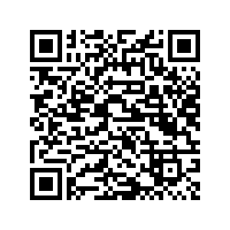
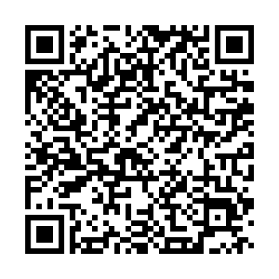
LISTA DAS COMISSÕES SETORIAIS
Unidades Acadêmicas
Unidades
Administrativas

Slide 28
CRONOGRAMA BÁSICO DO PROCESSO ESTATUINTE
  Março e Abril/2025 - Organização das Comissões Setoriais
  Maio, Junho e Julho (primeira quinzena/2025) - Realização de sessões, assembleias e audiências públicas do Processo Estatuinte da UFC nas unidades acadêmicas e administrativas.
  07 a 11 de Julho – Semana da Estatuinte na UFC, conforme OFÍCIO CIRCULAR 25/2025/GR/REITORIA, de 11 de junho de 2025
  25 de Julho – Entrega dos relatórios pelas Comissões Setoriais da UFC

Slide 29
CRONOGRAMA BÁSICO DO PROCESSO ESTATUINTE
  Julho (segunda quinzena) - Consulta Pública
  Agosto/2025 - Sistematização do trabalho das Comissões Setoriais
  Setembro/2025 - Eleição dos delegados para o Congresso Estatuinte
  Outubro/2025 (provavelmente de 15 a 18) - Realização do Congresso Estatuinte
  Janeiro, Fevereiro e Março/2026 - Apreciação e votação da minuta do Estatuto da UFC pelo Conselho Universitário

Slide 30



